Slide 1
Тема:
Повторение об имени существительном.

Slide 2
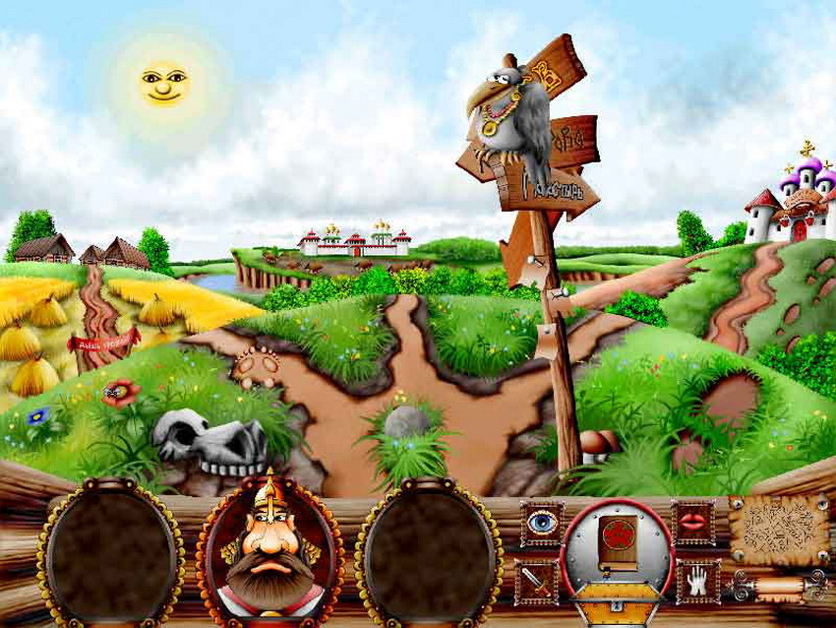

Slide 3
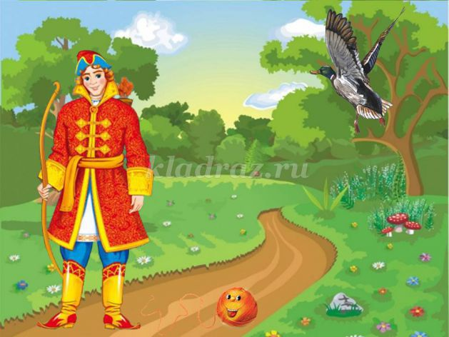
III. МОЗГОВОЙ ШТУРМ

Slide 4
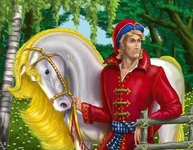
Ребята, Иван Царевич загадывает вам загадки
1.В школьной сумке я лежу как ты учишься скажу.
(дневник-күделік м.р. ед.ч)
2.Пока на полочке лежит, молчит мой верный друг, но если посмотреть в него
заговорит он вдруг.
(книга, кітап жен.р. ед ч)
3.Белый, а не снег, сладкий, а не мед.
(сахар – кант м. р ед ч.)
4.Жидкое, как вода, белое как снег, все дети любят его
.(молоко-сут ср.р. ед ч.
5.То я в клетку, то в линейку, написать по ней сумей-ка,
можешь ты и рисовать называюсь я
(тетрадь жен. р. ед ч.)

Slide 5

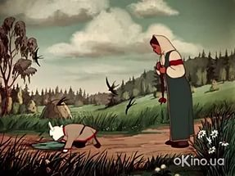
Вот ребята, еще одна героиня Аленушка, из сказки «Сестрица Аленушка и братец Иванушка»
Ребята мы помним сказку? Мы должны помочь Иванушке спасти Аленушку, а то злая ведьма
зарежет козленочка, а Аленушка не сможет выплыть на бережок.
Нам надо выполнить три испытания. Давайте же поможем Иванушке.

Slide 6
Задание: 1.
*От данных существительных ед. числа, образуйте существительные мн. числа.
Крыша-
Дерево-
Дом-
Снежки-
Морозы-
Вьюги-
Крыши
Деревья
Дома
Снежинка
Мороз
Вьюга

Slide 7
Задание 2
( Распределите в две колонки одушевленные неодушевленные имена существительные.)
Одушевленные
Неодушевленные
Человек,
бабушка,
мама,
спортсмен,
собака,
ворона,
ласточка,
девочка,
коза.
Сосна,
книга,
тетрадь,
небо,
журнал,
сказка,
озеро,
поле,
лес.

Slide 8
Задание 3
(Распределите в две колонки)
собственные (жалқы)
Нарицательные (жалпы)
Астана,
Лена,
Ишим,
Саша,
река,
ребята,
город,
рассказ

Slide 9
«Встреча с Алдаром Косе»

Slide 10
Задание 1:
(Просклонять существительные по падежам мама, лес, степь, дружба.)
И.п. кто? что? мама, лес, степь дружба
Р.п. кого? чего? мамы, леса, степи, дружбы.
Д.п. кому? чему? маме, лесу, степи дружбе
В.п. кого? что? маму, лес, степь, дружбу
Т.п. кем? чем? мамой, лесом, степью, дружбой
П.п. о ком? о чем? о маме, о лесе, о степи, о дружбе.

Slide 11
Задание: 2
(Составление КЛАСТЕРА)
Одушевл.
Неодуш.
2 скл.
1склонение
Имя существительное
Собственное
Склонен. по пад
нариц.
3 скл-е
Мужской р.
Жен.род

Slide 12
Задание: 3
Составление “СИНКВЕЙНА»
Существительное Зима
Прилагательное Холодная, снежная, морозная.
Глагол Морозит , замерзает, метет.
Предложение Зимой на улице холодно.

Slide 13
Ребята, давайте еще раз вспомним что такое имя существительное?
Имя сущ-ое – это часть речи, который обозначает предмет, отв.
На вопрос кто? Что? Бывают одуш. Неодушевл. Собств.
И нариц. Изменяются по родам числам и падежам.
Бывают 1,2,3 склонения.

Slide 14
Дом. задание.
Упр.1 Стр 123
Составить рассказ не большой рассказ по картинке.

Slide 15
Спасибо за внимание!

